Slide 1
Nagrađeni radovi

Slide 2
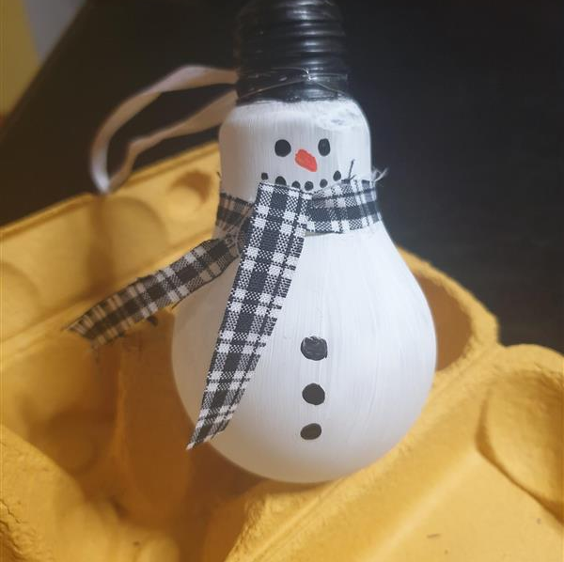
Snjegović od stare žarulje

Slide 3
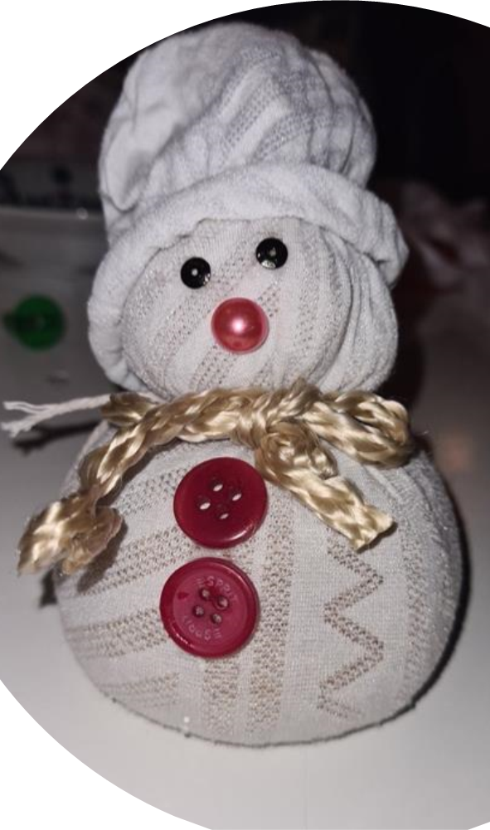
Snjegović od stare čarape

Slide 4
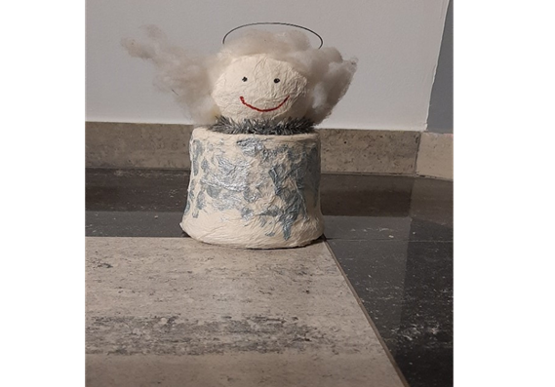
Anđelčići od plastične i staklene ambalaže

